Slide 1

多元统计分析及R语言建模
第10章 对应分析及R使用
- 1-

Slide 2

多元统计分析及R语言建模
第10章 对应分析及R使用
Notes:
plot(1:100)

Slide 3
多元统计分析及R语言建模
第10章 对应分析及R使用
内容：
对应分析的目的和基本思想；对应分析方法的基本分析步骤；R型和Q型因子分析在对应分析中的应用。
内容与要求
要求：
要求学生了解对应分析的目的，了解对应分析解决社会科学中 实际问题的基本思路，掌握对应分析方法的R语言使用。

Slide 4
10 对应分析及R使用
10.1 对应分析的提出
因子分析方法分为R型因子分析和Q型因子分析。R型因子分析研究变量(指标)之间的相关关系，Q型因子分析研究样本之间的相关关系。
因子分析的不足
很多时候，我们不仅仅关心的是变量之间或样本之间的相关关系，还关心变量和样本之间的对应关系，这是因子分析方法所不能解释的。

Slide 5
10 对应分析及R使用
10.1 对应分析的提出
统计分析中经常要处理三种关系：即样本之间的关系(Q型关系)、变量间的关系(R型关系)以及样本与变量之间的关系。
对应分析是在因子分析的基础上发展起来的。对应分析通过R型因子分析直接得到Q型因子分析的结果，同时把变量(指标)和样本反映到相同的坐标轴(因子轴)的一张图形上，以此来说明变量(指标)与样本之间的对应关系。
对应分析的提出

Slide 6
10 对应分析及R使用
10.2 对应分析的基本原理
对应分析的作用：
对应分析是分析两组或多组因素之间关系的有效方法，在离散情况下，建立因素间的二维或多维列联表来对数据进行分析。
什么情况进行对应分析：
对数据作对应分析之前，需要先了解因素间是否独立，如果因素之间相互独立，则没有必要进行对应分析。

Slide 7

10 对应分析及R使用
10.2 对应分析的基本原理
在应用对应分析解决实际问题时，一般先用$χ^{2}$检验分析因素间的是否独立。用二维列联表展示因素A和因素B，如下表：
卡方检验
其中

Slide 8
10 对应分析及R使用
10.2 对应分析的基本原理
我们关心的是因素A和因素B是否独立，由此我们提出要检验的问题是：
H₀: 因素A和因素B是独立的
H₁: 因素A和因素B是独立的
由上面的假设构造的检验量为:
其中，
卡方检验

Slide 9

10 对应分析及R使用
10.2 对应分析的基本原理
当假设H₀成立时，即因素A和因素B相互独立，$χ$²服从自由度为(r-1)(c-1)的$χ$²分布，拒绝区域为：
卡方检验
独立性检验只能判断因素A和因素B是否独立。如果因素A和因素B独立，则没有必要进行对应分析；如果不独立，通过对应分析可以进一步考察两因素各个水平之间的相关关系。

Slide 10
10 对应分析及R使用
10.2 对应分析的基本原理
【例 10-1】收入与职业满足度的调查分析：将一个由1090人组成的样本按五个收入类别和四个职业满足度进行交叉分类，所得结果见下表。首先探讨收入和职业满足度之间是否有关联。
卡方检验

Slide 11

10 对应分析及R使用
10.2 对应分析的基本原理
数据输入，检验独立性
#在mvstats4.xls:d10.1中选取A1:E6，拷贝
X=read.table('clipboard',header=T)；
chisq.test(X) #卡方检验
由于$χ$²值等于118.1，P<2.2e-16，所以拒绝原假设H0，认为因素A和因素B不独立，即收入与满意度之间由密切联系。

Slide 12
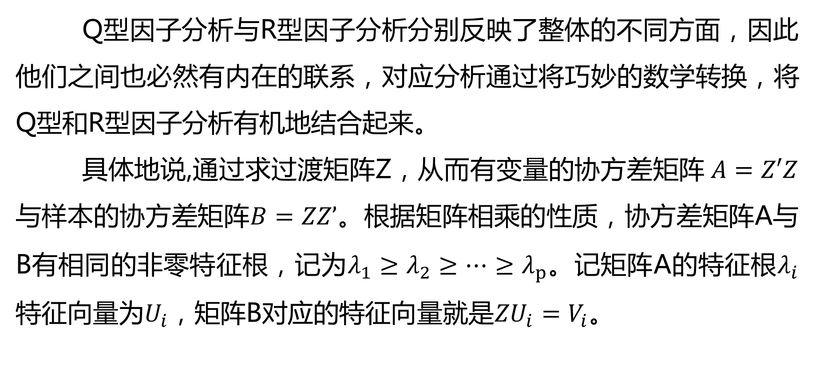
10 对应分析及R使用
10.3 对应分析的计算步骤
Q型因子分析与R型因子分析分别反映了整体的不同方面，因此他们之间也必然有内在的联系，对应分析通过将巧妙的数学转换，将Q型和R型因子分析有机地结合起来。
具体地说,通过求过渡矩阵Z，从而有变量的协方差矩阵$A=Z′Z$与样本的协方差矩阵$B=ZZ’$。根据矩阵相乘的性质，协方差矩阵A与B有相同的非零特征根，记为$λ_{1}≥λ_{2}≥…≥λ_{p}$。记矩阵A的特征根$λ_{i}$特征向量为$U_{i}$，矩阵B对应的特征向量就是${ZU}_{i}=V_{i}$。

Slide 13
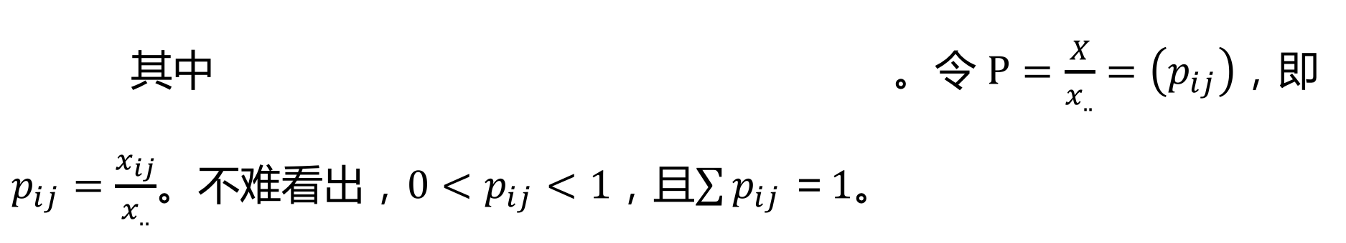
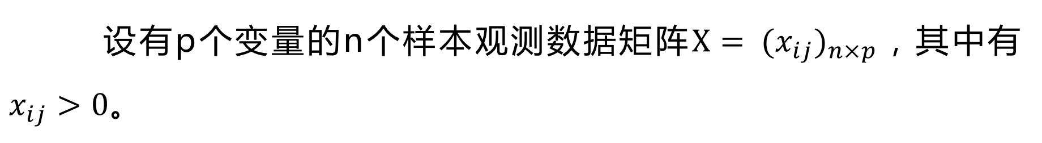
10 对应分析及R使用
10.3 对应分析的计算步骤
设有p个变量的n个样本观测数据矩阵$X= {(x_{ij})}_{n×p}$，其中有$x_{ij}>0$。
其中 。令$P=\frac{X}{x_{..}}=\left(p_{ij}\right)$，即$p_{ij}=\frac{x_{ij}}{x_{..}}$。不难看出，${0<p}_{ij}<1$，且$\sum{p_{ij}}＝1$。

Slide 14
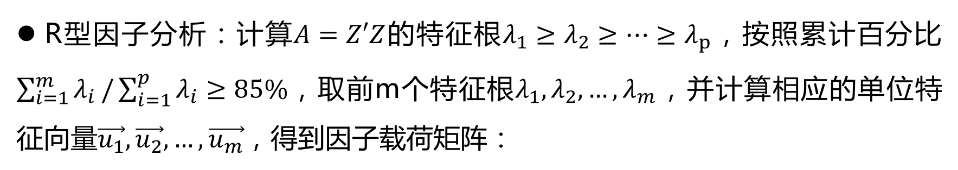
10 对应分析及R使用
10.3 对应分析的计算步骤
对数据矩阵X做对应分析的具体步骤如下：
由数据矩阵X，计算规格化的概率矩阵
计算过渡矩阵
进行因子分析：
R型因子分析：计算$A=Z′Z$的特征根$λ_{1}≥λ_{2}≥…≥λ_{p}$，按照累计百分比$\sum_{i=1}^{m}{λ_{i}}/\sum_{i=1}^{p}{λ_{i}}≥85\%$，取前m个特征根$λ_{1},λ_{2},…,λ_{m}$，并计算相应的单位特征向量$\vec{u_{1}},\vec{u_{2}},…,\vec{u_{m}}$，得到因子载荷矩阵：

Slide 15
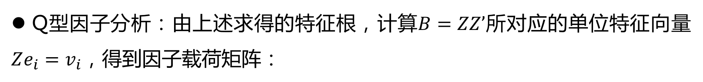
10 对应分析及R使用
10.3 对应分析的计算步骤
Q型因子分析：由上述求得的特征根，计算$B=ZZ’$所对应的单位特征向量$Ze_{i}=v_{i}$，得到因子载荷矩阵：

Slide 16
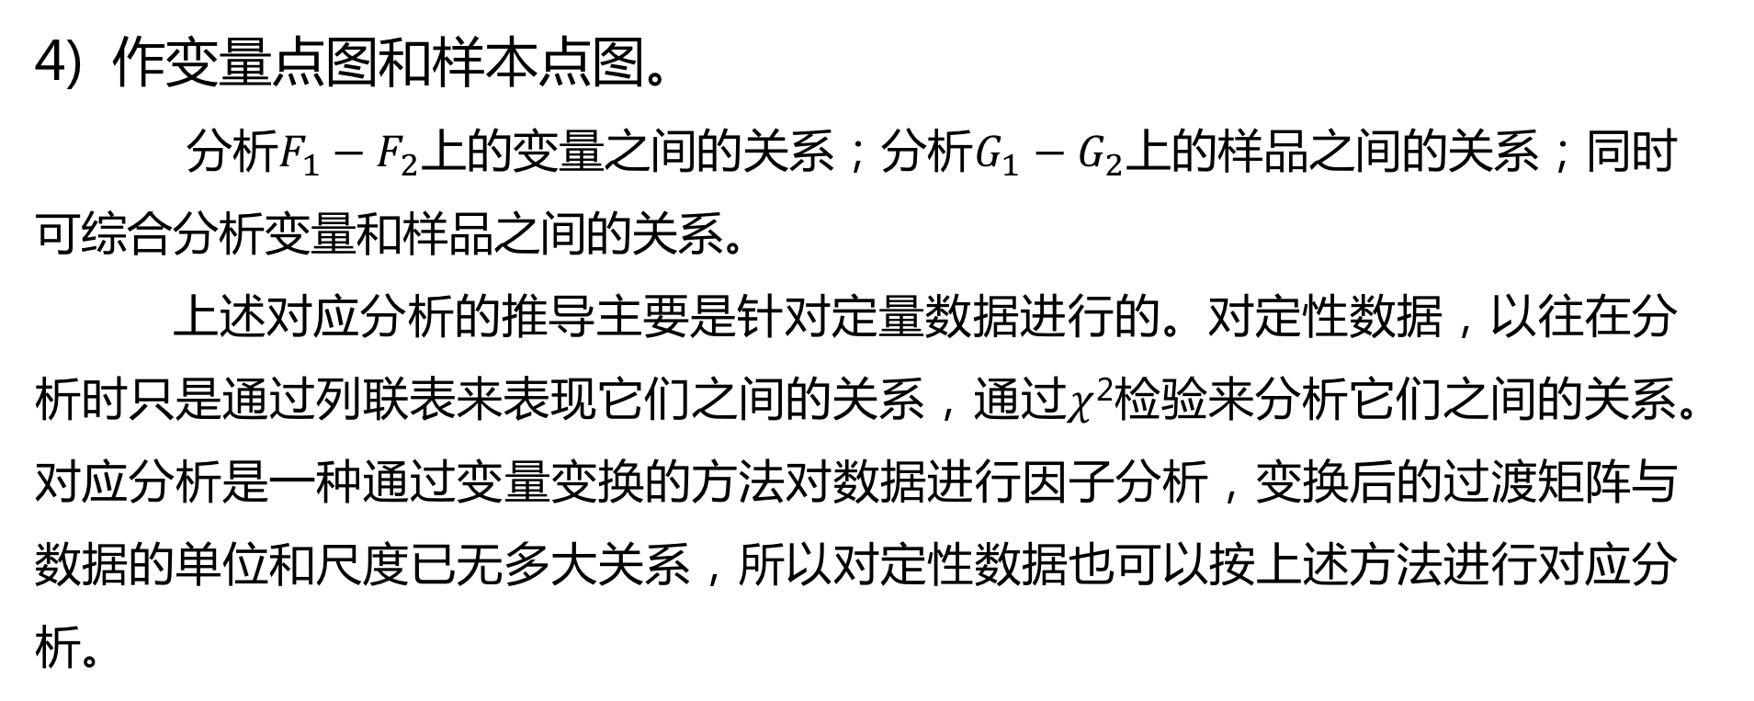
10 对应分析及R使用
10.3 对应分析的计算步骤
作变量点图和样本点图。
分析$F_{1}−F_{2}$上的变量之间的关系；分析$G_{1}−G_{2}$上的样品之间的关系；同时可综合分析变量和样品之间的关系。
上述对应分析的推导主要是针对定量数据进行的。对定性数据，以往在分析时只是通过列联表来表现它们之间的关系，通过$χ$²检验来分析它们之间的关系。对应分析是一种通过变量变换的方法对数据进行因子分析，变换后的过渡矩阵与数据的单位和尺度已无多大关系，所以对定性数据也可以按上述方法进行对应分析。

Slide 17
10 对应分析及R使用
10.3 对应分析的计算步骤
对应分析函数corresp()的用法
对应分析的R使用
corresp(x,nf=1,…)
x表示进行对应分析的数据矩阵
nf表示计算因子的个数
下面是对例10-1数据所做的对应分析的结果：
进行对应分析。

Slide 18
10 对应分析及R使用
10.3 对应分析的计算步骤
下面是对例10-1数据所做的对应分析的结果：
进行对应分析。
对应分析输出结果
对应分析的R使用
library(MASS) #加载MASS包
ca1=corresp(X,nf=2) #对应分析
计算行和列得分
ca1 # 对应分析结果

Slide 19
10 对应分析及R使用
10.3 对应分析的计算步骤
根据上述数据作对应图。
对应分析的R使用
biplot(ca1) #双坐标轴图
abline(v=0,h=0,lty=3) #添加轴线

Slide 20
10 对应分析及R使用
10.3 对应分析的计算步骤
对应图分析。
根据上图可以将样本点变量分为三组：
第一组，变量： < 1万
样品：有些不满、很不满意
第二组，变量： 1万 － 3万、3万 － 5万
样品：比较满意
第三组，变量： 5万 － 10万、> 10万
样品：很满意
在图形中，相似的类会聚在一起，因而根据两种定性变量（收入与职业满意度）之间的距离，就可以得出两个变量的哪些类相似，从而进行分类。
对应分析的R使用

Slide 21
10 对应分析及R使用
10.3 对应分析的计算步骤
【例 10-2】对我国31个省、市、自治区按个钟精机类型资产占总资产比重(%)，利用1997年数据作对应分析。本例共考虑6个变量，分别是国有资产／总资产、港澳台经济／总资产，数据见下表。
对应分析的R使用

Slide 22
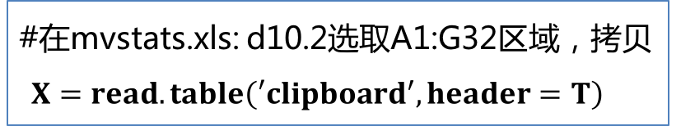
10 对应分析及R使用
10.3 对应分析的计算步骤
对应分析输出结果
读数据。
对应分析的R使用
#在mvstats.xls: d10.2选取A1:G32区域，拷贝
$$X=read.table\left(′clipboard^{′},header=T\right)$$
计算行和列得分。
ca2 = corresp(X,nf=2) #对应分析
ca2 #对应分析结果

Slide 23
10 对应分析及R使用
10.3 对应分析的计算步骤
做对应分析图。
对应分析的R使用
biplot(ca2) #双坐标轴图
abline(v=0,h=0,lty=3) #添加轴线

Slide 24
10 对应分析及R使用
10.3 对应分析的计算步骤
对应分析。
根据上图可以将样本点变量分为五类：
第一类,变量： 港澳台经济/总资产；
样品：广东、福建。
第二类,变量：外商投资经济/总资产、联营经济/总资产；
样品：北京、田径、上海、海南
第三类,变量： 集体经济/总资产；
样品：浙江、江苏
第四类,变量： 股份制经济/总资产;
样品：安徽、山东
第五类,变量： 国有经济/总资产；
样品：其他省份。
对应分析的R使用

Slide 25
10 对应分析及R使用
10.3 对应分析的计算步骤
结合1997年我国各地经济发展的实际情况，这样划分还是比较合理的。
对应分析的R使用
第一类中，样品为广东、福建，这两个省份地处港澳台地区，港澳台华侨较多，所以港澳台经济占主导。
第二类中，样品为北京、天津、上海、海南，这些为直辖市或经济特区，所以以外商投资经济和联营经济为主。
第三类中，样品为浙江、江苏，是集体经济的大省。
第四类中，样品为安徽、山东，是股份经济搞得较好的省份。
第五类为其他省份，这些省份由于传统因素的影响还是以国有经济为主。

Slide 26
10 对应分析及R使用
10.4 对应分析应注意几个问题
进行对应分析时还需要注意以下几个问题：
几个应注意的问题
（1）不能用于相关关系的假设检验。对应分析只能说明两个变量之间的联系，而不能说明这两个变量存在的关系是否显著。只是用来揭示这两个变量内部类别之间的关系。
（2）维度由研究者根据变量所含的最小类别数决定，但由于维度取舍不同其所包含的信息量也有所不同，一般来讲如果各变量所包含的类别较少，则在两个维度进行对应分析时损失的信息量最少。
（3）对极端值敏感性研究。
（4）研究对象要有可比性。

Slide 27
10 对应分析及R使用
10.4 对应分析应注意几个问题
（5）变量的类别应涵盖所有可能出现的情况。
（6）对应分析的基础是交叉汇总表（即列联表），也表示行、列的对应关系。
（7）对应分析、因子分析或主成分分析虽然都是多变量统计分析，但对应分析的目的与因子分析或主成分分析的目的是完全不同的。前者是通过图形直观的表现变量所含类别间的关系，后者则是为了降维。
（8）在解释图形变量类别间关系时，要注意所选择的数据标准化方式，不同的标准化方式会导致类别在图形上的不同分布。
几个应注意的问题

